Slide 1
4G
Libor Dostálek

Slide 2

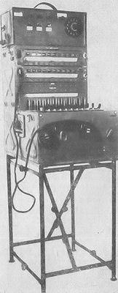
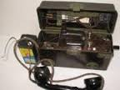

První setkání

Slide 3
Mobilní sítě

Slide 4
Mobile network
2. generace-BTS (Base Transceiver Station)
3. generace – NB (Node B)
4. generace - eNB (evolved Node B)

Slide 5
Location Update

Slide 7
4th generation mobile networks

Slide 11

3GPP
The 3rd Generation Partnership Project (3GPP)
  ARIB, ATIS, CCSA, ETSI, TSDSI, TTA, TTC
Standardy jsou volně k dispozici
http://www.3gpp.org
5G: „new, non-backward compatible, radio access technology as part of 5G, supported by the need for LTE-Advanced evolution in parallel “

Slide 12
5G

Slide 14
Three networks + Internet
LTE
EPC
IMS
Každou síť může poskytovat jiný poskytovatel
  Např. LTE+EPC jeden a IMS druhý
Home Subscriber Server (HSS)
  - Jeden pro LTE+EPC
  - Jiný pro IMS

Slide 15
ISIM/USIM

Slide 16
LTE (= 4G) a EPC

Slide 17
LTE
LTE = Long Term Evolution
eNB = evolved NodeB
E-UTRAN = Evolved – Universal Terrestrial Radio Access Network
Uu
X2
X2
X2

Slide 18
EPC - Evolved Packet Core
MME = Mobility Management Entity
SGW = Serving Gateway
PGW = Packet data network GateWay
Non-3GPP – např. WiFi, WiMAX

Slide 19
EPC - Evolved Packet Core
MME = Mobility Management Entity
SGW = Serving Gateway
PGW = Packet data network GateWay
S1-MME
S11
S1-U
S5/S8

Slide 20
Network architecture
HSS = Home Subscriber Server
HSS FE = HSS Front End
EIR = Equipment Identity Register
PCRF = Policy and Charging Rules Function
S13
S6a
Ud
SGi
Gx
Gxc
Sd
$
Gy
Sy
$
$
$
Rf
On-Line Charging
Off-Line charging

Slide 21
„LTE“

Slide 23
Vzájemná komunikace

Slide 24
Výsledek LTE

Slide 25
LTE roaming

Slide 26
ISIM/USIM

Slide 27
AKA (Authentication and Key Agtreemnet)
f1 až f5 jednocestné funkce
K sdílené tajemství
RAND náhodné číslo
SQN Sequence number
(udržuje síť i klient)
AK Anonymizační klíč SEQ
AMF Authentication Management
Field (předem známý řetězec)
MAC-A Jednorázové heslo pro
autentizaci sítě
XRES Jednorázové heslo pro
autetnizaci klienta
CK Cypher Key
IK Integrity Key
KASAME Základ pro derivaci
šifrovacích klíčů
Autentizační fce

Slide 28
NAS

Slide 29
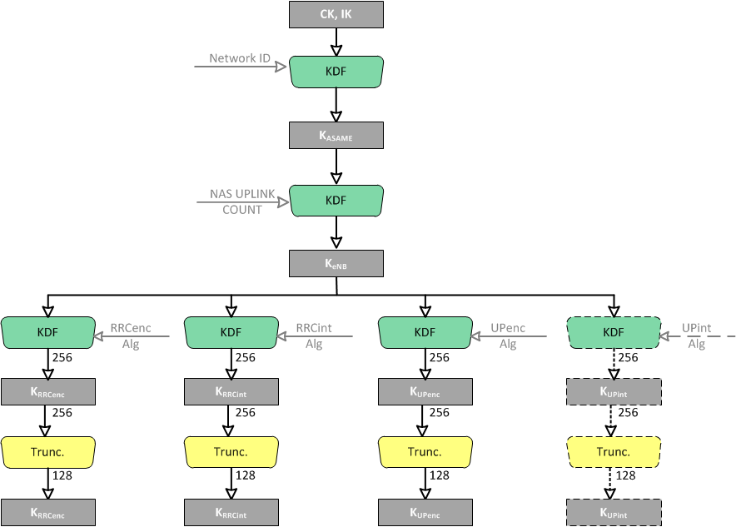
Generování klíčů
String S shall be constructed from n+1 input parameters as follows:
S = FC || P0 || L0 || P1 || L1 || P2 || L2 || P3 || L3 ||... || Pn || Ln
where
FC is single octet used to distinguish between different instances of the algorithm,
P0 ... Pn are the n+1 input parameter encodings, and
L0 ... Ln are the two-octet representations of the length of the corresponding input parameter encodings P0.. Pn.
derived key = HMAC-SHA-256 ( Key , S )

Slide 30
Generování klíčů
IMSI:K

Slide 31
Šifrování (128 bitů)
Algoritmy
  EEA – nulový algoritmus
  128-EEA1 is based on SNOW 3G
  128-EEA2 is based on 128-bit AES in CTR mode
  128-EEA3 is based on ZUC

Slide 32
Integrita (128 bitů)
Algoritmy
  128-EIA1 is based on SNOW 3G
  128-EIA2 is based on 128-bit AES in CMAC mode
  128-EIA3 is based on ZUC

Slide 33
LTE Q & A

Slide 34
SIP

Slide 35
SIP (Session Initiation Protocol )

Slide 36
SIP entity

Slide 37
Entity
Entita | Význam
User Agent (UA) | Logická entita, která může pracovat jako UAC i jako UAS. Typickým příkladem UA je „SIP telefon“.
User Agent Client (UAC) | Logická entita, která inicializuje nové požadavky (např. vytvoření multimediální relace). Role UAC trvá pouze během konkrétní relace. Jinými slovy: software, který realizuje vytvoření relace, pracuje jako UAC během této relace. Když později tento software naopak přijímá nový SIP požadavek, pak bude vystupovat v roli UAS po dobu této nové relace.
User Agent Server (UAS) | Logická entita, která generuje odpověď na SIP požadavek. Odpovědí může být přijetí, odmítnutí nebo přesměrování SIP požadavku. Role UAS trvá jen po dobu jedné transakce. Software, který realizuje UAS vystupuje jako UAS jen po dobu relace. V následující relaci může např. inicializovat nový požadavek, pak v této následující relaci bude vystupovat jako UAC.
Server | SIP server je síťový element, který přijímá SIP požadavky a odpovídá na ně. Příkladem serveru je SIP Proxy, UAS nebo Registrátor.
Proxy, Proxy Server | Proxy je mezilehlá entita, která pracuje jako server i jako klient. Serverová část proxy přijímá požadavky jiných klientů, předává je klientské části proxy, která požadavky vyřizuje jejich jménem. Proxy je důležitá pro SIP směrování, tj. předává SIP požadavky blíže k cílovému SIP serveru. Proxy může být rovněž užitečná pro vynucování bezpečnostní politiky při předávání SIP požadavku. Proxy může interpretovat a přepisovat části SIP požadavků před tím, než je předá.
Odchozí proxy (Outbound Proxy) | Odchozí SIP proxy přijímá požadavky klientů, i když klient není schopen rozpoznat SIP server v požadovaném SIP URI (např. není schopen provést příslušný DNS překlad). Odchozí SIP proxy se konfiguruje v UA buď ručně nebo pomocí autokonfiguračních protokolů (např. DHCP).
Back-to-Back User Agent (B2BUA) | B2BUA je logická entita, která akceptuje SIP požadavek jako UAS. Avšak její klientská část (UAC) vytvoří nový požadavek, který předá směrem k cílovému SIP serveru. Na rozdíl od SIP Proxy B2BUA akceptuje a předává multimediální dialog (např. RTP/RTCP). Příkladem B2BUA je SBC (Session Border Controller).
Registrátor (Register) | Registrátor je koncová SIP entita, která přijímá požadavky (metody) REGISTER od registrujících se do sítě agentů (UA). A tyto požadavky předává lokalizační službě (location service). Lokalizační služba spojuje jednu (nebo více) SIP URI registrujícího se agenta s jeho kontaktní adresou. Více agentů (UA) může mít zaregistrováno stejné SIP URI – všichni takto registrovaní agenti (UA) mohou přijímat hovory na toto SIP URI.
Redirect Server | Jedná se agenta, který generuje odpovědi 3xx (Redirection) na požadavky, které přijal. Přesměrovává tím požadavky na množinu alternativních SIP URI. Redirect server umožňuje SIP proxy směrovat SIP komunikaci do externích domén.
Gateway | Gateway je brána do jiných sítí. Např. do veřejných telefonních sítích založených na starších protokolech (SS7 apod.).
Event State Compositor (ESC) | Jedná se o UAS, který přijímá, zpracovává a odpovídá na požadavky nesoucí metodu PUBLISH.
Policy server | Entita, která UA poskytuje Politiky komunikace (policy). Odchozí proxy může na zprávu UAC obsahující metodu INVITE odpovědět chybou „488 Not Acceptable Here“ s tím, součástí této odpovědi je i hlavička Policy-Contact s URI Policy serveru. UAC následně kontaktuje Policy server, který vrátí zprávu s hlavičkou Policy-ID obsahující indikaci, že Policy server byl kontaktován. Následně UAC zopakuje INVITE, ale s přidanou hlavičkou Policy-ID přijatou od Policy serveru. Tento nový požadavek INVITE už bude patrně odchozí proxy přijat.
Relay | Proxy nebo B2BUA entita, která přijímá požadavky s tím, že cílové URI překládá na jedno nebo více cílových URI. Tj. může i množit SIP požadavky na více cílů (může je „množit“).

Slide 38
SIP Protokol
Methods | Standard
ACK | RFC3261 | Confirms reliable message exchanges.
BYE | RFC3261 | Terminates a session between two users in a conference.
CANCEL | RFC3261 | Terminates a pending request.
INFO | RFC6086 | Carries application level information between endpoints.
INVITE | RFC3261 RFC6026 | Used to establish a media session between user agents.
MESSAGE | RFC3428 | Instant Messaging
NOTIFY | RFC6665 | NOTIFY requests are sent to inform subscribers of changes in state to which the subscriber has a subscription.
OPTIONS | RFC3261 | Requests information about the capabilities of a caller, without setting up a call.
PRACK | RFC3262 | PRACK improves network reliability by adding an acknowledgement system to the provisional Responses (1xx). PRACK is sent in response to provisional response (1xx).
PUBLISH | RFC3903 | Publishing event state. PUBLISH is similar to REGISTER in that it allows a user to create, modify, and remove state in another entity which manages this state on behalf of the user.
REFER | RFC3515 | Indicates that the recipient (identified by the Request-URI) should contact a third party using the contact information provided in the request.
REGISTER | RFC3261 | Registering contact information.
SUBSCRIBE | RFC6665 | Subscribe to resource or call state for various resources or calls in the network.
UPDATE | RFC3311 | Allows a client to update parameters of a session (such as the set of media streams and their codec’s) but has no impact on the state of a dialog.
Provisional (1xx) | Request received and being processed.
Success (2xx) | The action was successfully received, understood, and accepted.
Redirection (3xx) | Further action needs to be taken (typically by sender) to complete the request.
Client Error (4xx) | The request contains bad syntax or cannot be fulfilled at the server.
Server Error (5xx) | The server failed to fulfill an apparently valid request.
Global Failure (6xx) | The request cannot be fulfilled at any server.

Slide 39
SIP Authentication
SIP allow several authentication methods:
    Basic password based authentication when password is transported as part of URI.
    Digest authentication which use WWW-Authenticate (challenge) and Authorization (response) header fields. This method does not transfer password across network, but only a hash of the password concatenated with other parts of the authentication dialogue.
IMS use Digest authentication to AKA Digest authentication. AKA digest authentication use UMTS and LTE networks too.

Slide 40
SIP registrace

Slide 41
Invite

Slide 42
Session Border Controller (SBC)

Slide 43
A-SBC, I-SBC

Slide 44
IMS

Slide 45
IMS (Internet Multimedia Subsystem)
Provide application services (e.g. telephone service, multimedia conference, presentation services, push to talk over cellular)
Based on SIP protocol (formal similar to HTTP)
Application services - analogy with web services on Internet
Same authentication method for IMS and for Internet
Network providers vs. Content providers

Slide 46
IMS

Slide 48
SIP initial setup

Slide 49
SIP initial setup - Roaming

Slide 50
VoLTE roaming

Slide 51
SIP registrace

Slide 54
Telefonní číslo je minulostí

Slide 55
Privátní a veřejná identita
Zaměstnanecký profil
IMSI
(International Mobile Subscriber Identity)
Privátní identita:
<imsi>@<mcc>.<mnc>.IMSI.3gppnetwork.org
Příklad pro MSIN=0123456789: 230010123456789@230.01.IMSI.3gppnetwork.org
MCC
MNC
MSIN
MMC (Mobile Country Code)
  ČR: MCC=230
MNC (Mobile Network Code)
  MNC=01 (T-Mobile)
  MNC=02 (O2)
  MNC=03 (Vodafone)
MSIN (Mobile Subscription Identification Number )
Veřejná identita:
SIP URI nebo TEL URI
Příklady:
sip:Libor.Dostalek@example.com
tel:+420333333333
Soukromý profil

Slide 56
AKA and web authentication
AKA is strong authentication with smart card (“SIM”)
AKA authentication can also be used for logging into Web applications (e.g. to access the website of mobile operator)
Users are typically logged on for the duration of switching on your mobile
In the case of theft of switched on mobile phones can be easily abused

Slide 57
AKA (Authentication and Key Agtreemnet)
f1 až f5 jednocestné funkce
K sdílené tajemství
RAND náhodné číslo
SQN Sequence number
(udržuje síť i klient)
AK Anonymizační klíč SEQ
AMF Authentication Management
Field (předem známý řetězec)
MAC-A Jednorázové heslo pro
autentizaci sítě
XRES Jednorázové heslo pro
autetnizaci klienta
CK Cypher Key
IK Integrity Key
KASAME Základ pro derivaci
šifrovacích klíčů
Autentizační fce

Slide 59
„Nové protokoly“

Slide 60
Diameter

Slide 61
Diameter

Slide 62
SIP & SDP

Slide 63
MSRP

Slide 64
RTP/RTCP

Slide 65
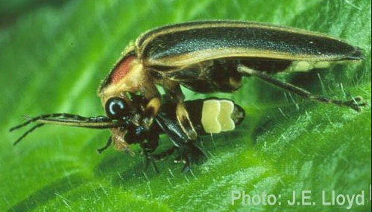
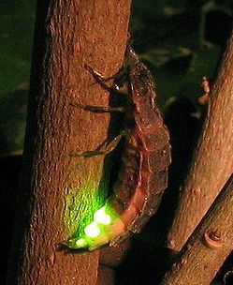
Protokol Photuris

Slide 66
SCTP

Slide 67
DTLS

Slide 68
H.248

Slide 69
Referenční bod Ut

Slide 70
Ut interface

Slide 71
Aplikace

Slide 72
Aplikace
Konference
Prezentační služby
Push to talk over cellular
HTTP …
….

Slide 73
Application

Slide 74
Odposlech

